Slide 1
Название проекта:
Разработка информационной системы контроля габаритов пассажирских платформ
Команда проекта Dream Team:
Наставник: Жукова Марина Сергеевна
Тирских Владимир Викторович
Рютин Игорь Дмитриевич
Пьянкова Алина Андреевна
Ткач Максим Алексеевич

Slide 2
Проблема
Трудозатратность при занесении данных, возможность появления ошибок
Сначала рабочий заносит результаты замеров на бумагу.
В дирекции данные с бумаги переносятся в базу данных.
Акты, составляемые по результатам замеров из базы данных, печатаются и передаются руководству.
Актуализируется и печатается паспорт несоответствий, в который заносятся платформы несоответствующие нормам.
Руководитель самостоятельно обрабатывает все составленные документы
Анализ актов производится уполномоченными лицами.
Руководитель сверяет более чем 800 актов.
Для каждой добавленной в паспорт несоответствий платформы руководитель должен решить какой вид ремонтных работ назначить.

Slide 3
Решение
Мобильное приложение
Зачем нужна система
Работник
Входит под своим логином
Выбирает платформу
Делает замеры
Отправляет результаты
В расчёте на 837 платформ (один замер в пол года).
Избавляет от трудозатрат на внесение данных в базу данных
140 часов раб. времени
≈ 29 тыс. рублей
Экономит время на подписание и сверку актов
209 часов раб. времени
≈ 100 тыс. рублей
Экономит бумагу
15 тыс. рублей
Предоставляет подробный анализ
Поддержка принятия решений
Хранилище
данных
Web-интерфейс
Руководитель
Входит в интерфейс из браузера
Просматривает отчёты
Получает анализ от системы
Получает предложения видов ремонта
Экономия 300 тыс. рублей в год

Slide 4
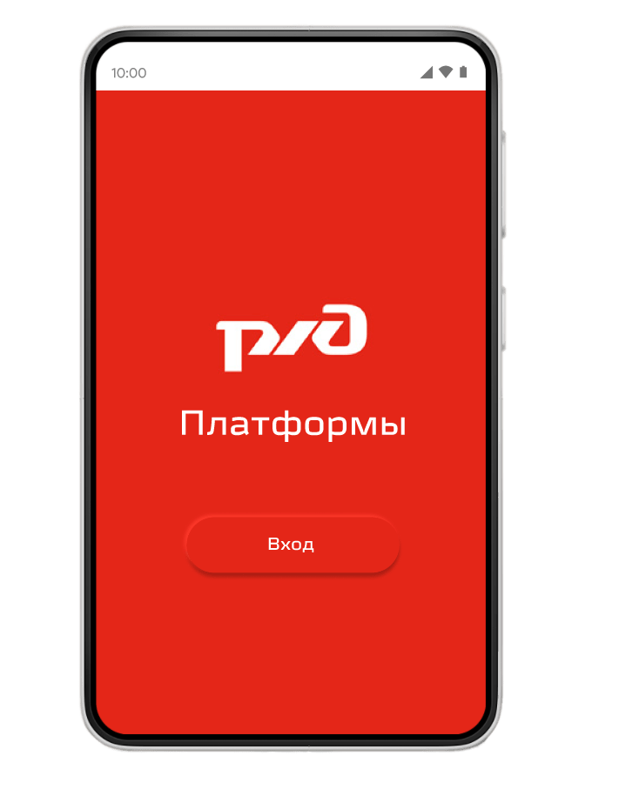
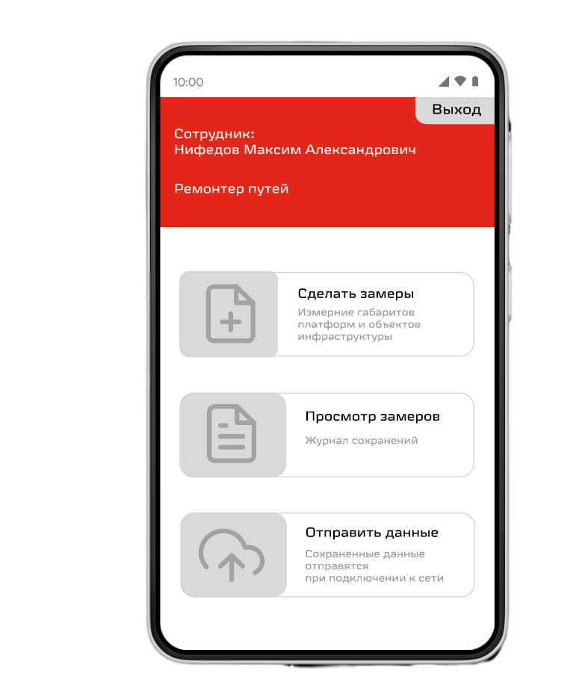
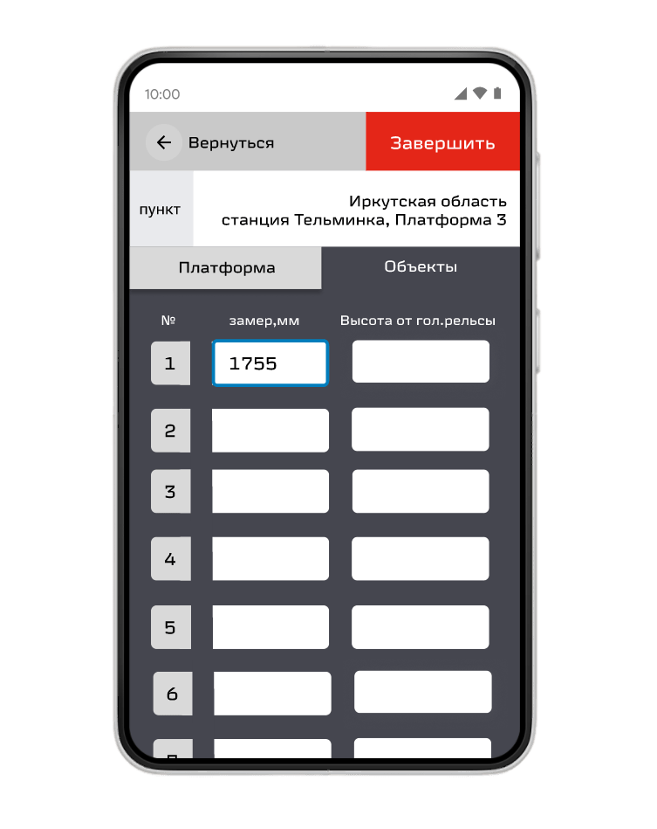
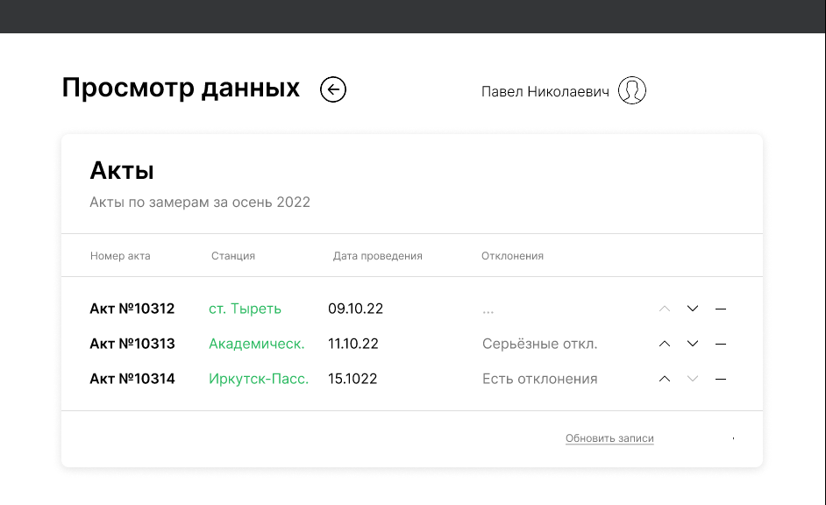
Решение
Интерфейс

Slide 5
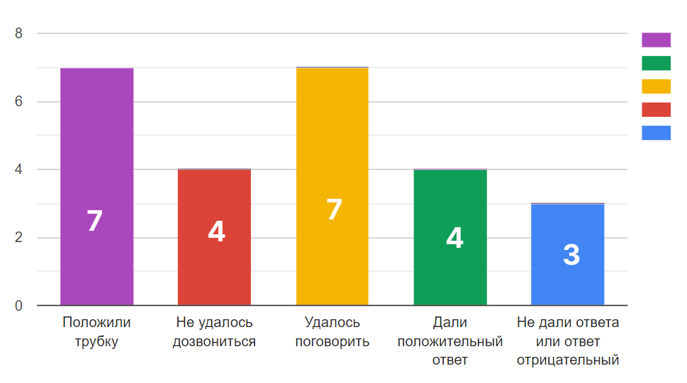
Целевая аудитория
Целевая аудитория – Восточно-Сибирский филиал ОАО «РЖД».
В связи с политикой централизованного внедрения информационных систем ОАО «РЖД», возможно внедрение системы на всю сеть железных дорог компании.
Вторичный рынок – управляющие компании.
В сфере жилищно-коммунального хозяйства есть спрос на использование простого средства контроля и занесения замеров при проведении обследований жилых зданий.
Уже получены положительные отзывы от нескольких управляющих компаний!
В долгосрочной перспективе предполагается настроить и использовать систему для проведения обследований складских, производственных помещений, мостов, тоннелей.

Slide 6
Рынок

Slide 7
Конкуренты и ваши преимущества
Параметр | Создаваемый продукт | Основные конкуренты
Наименование системы | OBSERVE OBJ | Платформы Система контроля габаритов пассажирских железнодорожных платформ | Передвижная станция Лазерная цифровая система измерения габаритов сооружений на железных дорогах | СМИС ЭКСПЕРТ Система габаритного контроля и мониторинга состояния пассажирских железнодорожных платформ | Тесла тек Система автоматического измерения габаритного состояния пассажирских платформ и сооружений.
Простота использования
Автоматизация процесса
Легкость внедрения
Проводит анализ данных

Slide 8
Бизнес-модель
2. Проблема и существующие альтернативы Отсутствие автоматизации процесса контроля и анализа габаритов пассажирских платформ. На рынке есть несколько альтернативных решений. | 4. Решение Использование мобильного приложения для занесения результатов замеров. Для анализа воспользоваться веб-интерфейсом. | 3. Ценностные предложения Использование этого решения позволит клиентам: Упростить и ускорить документооборот, связанный с передачей и реализацией данных; Проводить комплексный анализ данных; Осуществлять поддержку принятия решений; Избавиться от затрат времени и материальных средств на сбор и обработку данных. Характеристики Автоматизация процесса; Минимальные системные требования; Удобный интерфейс и простота использования. | 9. Скрытое преимущество Своевременность и качество мониторинга; Быстрое реагирование на критические показатели; Благодаря освобождению сотрудников от механической работы можно поручить им проведение детального анализа. | 1. Сегменты клиентов Основные клиенты продукта – ОАО «РЖД». Вторичный рынок – управляющие компании (УК).
 | 8. Ключевые ресурсы Нормативные документы. Связь с администрацией города. Типы ресурсов: Интеллектуальные (свидетельство государственной регистрации на программу ЭВМ). Человеческие (программист, разработчик) Финансовые (инвестиции)
 |  |  | 5. Каналы Каналы связи – прямые. Через муниципальные курирующие учреждения для управляющих компаний. Платформа НТИ.
7. Структура издержек Разовые: Стоимость разработки ПО для ОАО «РЖД» 400 тыс. руб. Модификация созданного ПО для УК 267 тыс. руб. Постоянные расходы: Фонд оплаты труда сотрудников 210 тыс. руб. в месяц. Аренда сервера, домена 10 тыс. руб. в месяц. Постоянные расходы в год 2 640 тыс. руб. |  | 6. Потоки доходов Разовые: Разовая продажа для ОАО «РЖД» - 1 500 тыс. руб. По подписке (в год): Для крупных УК 10 компаний - 300 домов в среднем по 300 руб. за дом = 900 тыс. руб. Для средних УК 54 компаний - 150 домов в среднем по 220 руб. за дом = 1 782 тыс. руб. Примерная доходность 2 682 тыс. руб. в год без учёта дальнейшего расширения. Планируется гибкий подход к ценообразованию и индивидуальная настройка под клиента.

Slide 9
Текущие результаты
Получены требования к будущей информационной системе.
Проведен анализ рынка и конкурентов.
Проведено функциональное моделирование
Разработана схема базы данных.
Создан макет интерфейса мобильного приложения.
Проводится исследование вторичного рынка.
Ведется активный цифровой профиль в системе НТИ.
Ближайшие цели - дополнительные встречи с заказчиком, обеспечить безопасность данных, создать макет интерфейса руководителя, UI/UX решение.
Долгосрочные цели – масштабирование, расширение функциональных возможностей.

Slide 10
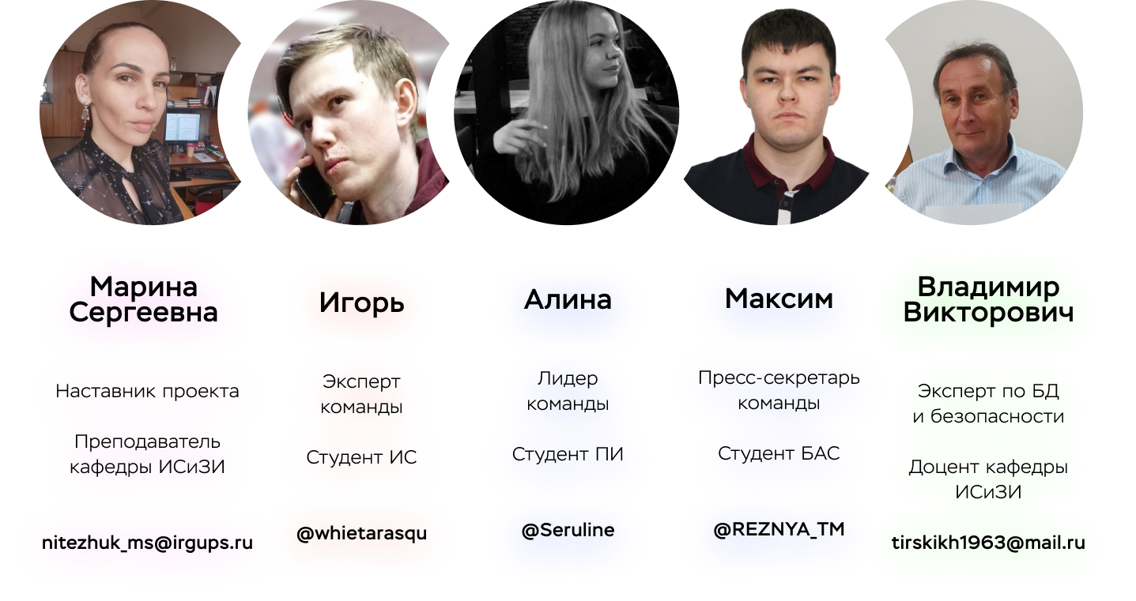
Команда

Slide 11
Финальный слайд-визитка
Проект на 2035.university

